Slide 1


DEPARTAMENTO DE CIENCIAS DE LA VIDA Y DE LA AGRICULTURA
INGENIERÍA EN BIOTECNOLOGÍA
TRABAJO DE TITULACIÓN PREVIO A LA OBTENCIÓN DEL TÍTULO DE INGENIERO EN BIOTECNOLOGÍA
Implementación de un protocolo de cultivo in vitro de rosas de corte (Rosa hybrida L.) a partir de segmentos nodales para la propagación masiva de plantas.
Autor: Xavier Aldryn Montalvo Velasteguí
Director: Segovia Salcedo, María Claudia PhD.
Sangolquí, 26 de agosto 2021

Slide 2

ÍNDICE DE CONTENIDOS
2
1
Introducción
2
Objetivos
3
Materiales y Métodos
4
Resultados y Discusión
5
Conclusiones
6
Recomendaciones
7
Agradecimientos

Slide 3
3
1
INTRODUCCIÓN

Slide 4



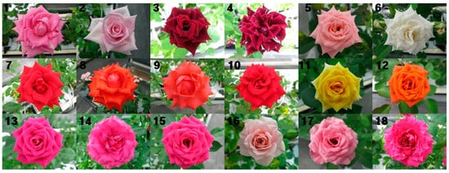




INTRODUCCIÓN
4
Generalidades del rosal
Breeding comercial
Familia Rosaceae
x
Género Rosa
Especie sp. (rosa silvestre)
Miles nuevas variedades/año
Aplicaciones
Ornamental
Cosméticos
Gastronomía
Medicina
(Akram et al., 2020; Cutler, 2003; Mármol et al., 2017; Fougère-Danezan et al., 2015; Wissemann, 2003)

Slide 5
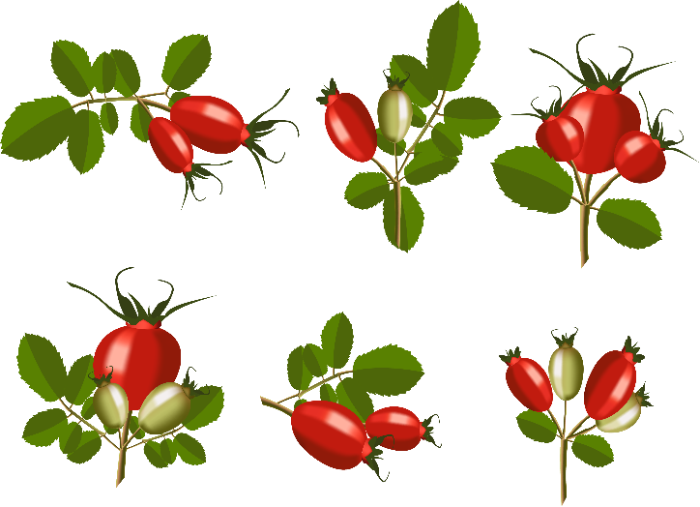
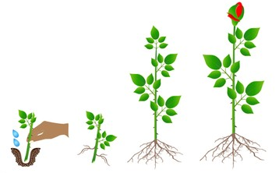

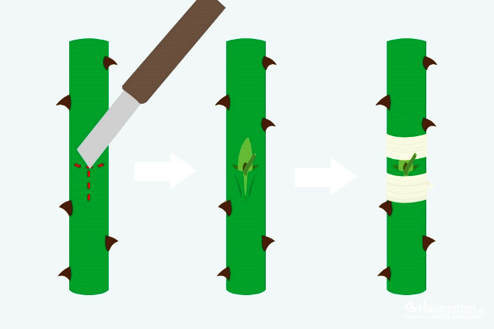

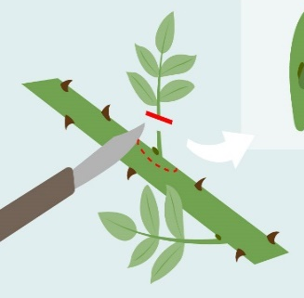
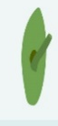
INTRODUCCIÓN
5
Propagación convencional del rosal
Semillas
Esquejes
Injertación
Germinación problemática
Características que difieren de los parentales
Ineficiente en híbridos
Requiere mucho tiempo para regenerar una planta
Problemas de incompatibilidad
Personal capacitado
Mayor espacio en invernadero
(Costa & Van de Pol, 2003; Rothenberger & Starbuck, 2005; Yong, 2004)

Slide 6
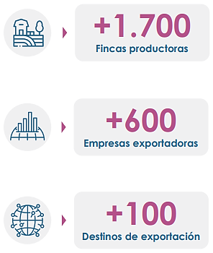
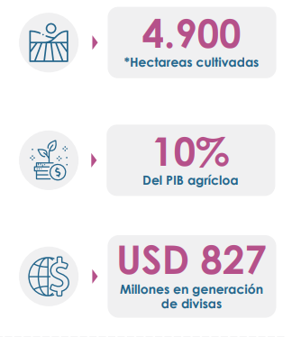



INTRODUCCIÓN
6
Importancia del cultivo de rosa en Ecuador
2020
9,86%
3812
Participación mundial
Hectáreas cultivadas
+180
USD 591
Empresas productoras
Millones en generación de divisas
96
DESAFÍOS
Sobreoferta de flor de países africanos
Volatilidad del mercado
Demandas de protección ambiental
(CFN, 2020; Expoflores, 2021; INEC, 2021; The Observatory of Economic Complexity, 2020)

Slide 7
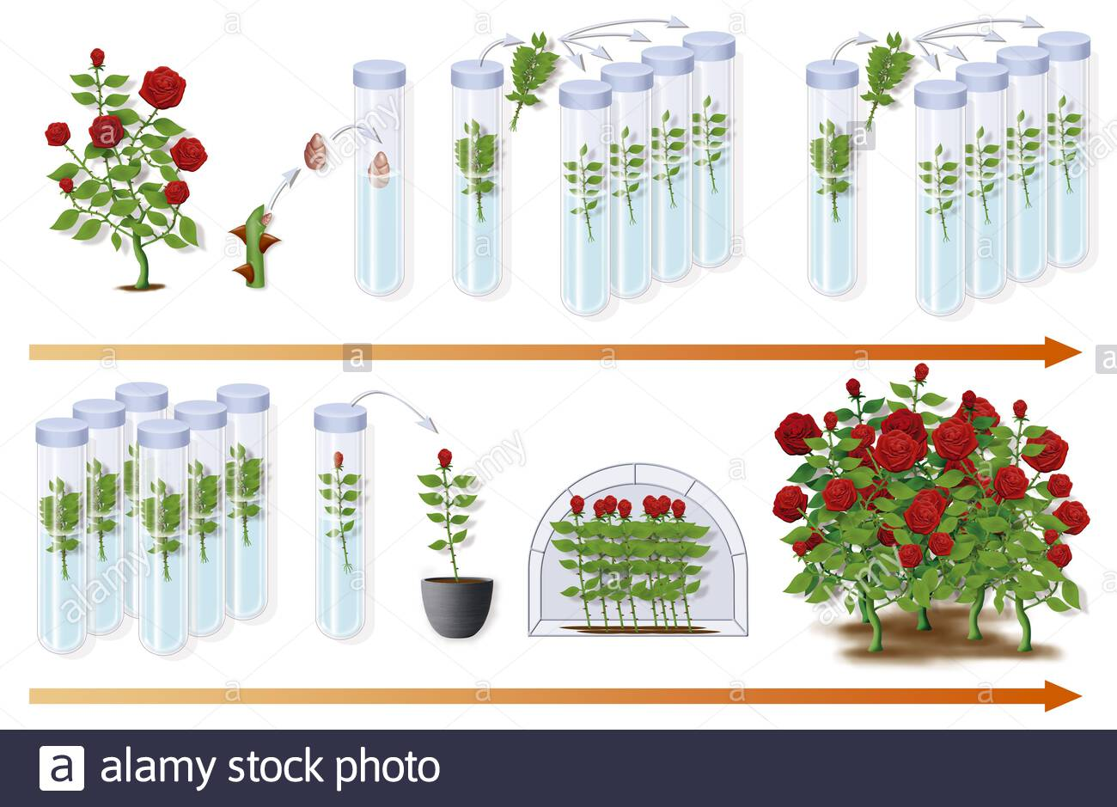

INTRODUCCIÓN
7
Micropropagación
I. Establecimiento del cultivo
II. Multiplicación
III. Enraizamiento
IV. Aclimatación y transferencia a campo
Adaptado de JACOPIN & BSIP (2019).
(Altman & Loberant, 2003; Pierik, 1990).

Slide 8
8
2
OBJETIVOS

Slide 9



9
OBJETIVOS
Implementar un protocolo de cultivo in vitro de rosas de corte (Rosa hybrida L.) a partir de segmentos nodales para la propagación masiva de plantas.
Objetivo General
Objetivos Específicos
Estandarizar un protocolo de desinfección para el establecimiento in vitro de segmentos nodales de Rosa hybrida L.
Evaluar el efecto de la concentración de ácido 1-naftalenacético durante la multiplicación de brotes in vitro de Rosa hybrida L.
Establecer un medio de cultivo óptimo para la fase de enraizamiento de plántulas in vitro de Rosa hybrida L.

Slide 10
10
3
MATERIALES Y MÉTODOS

Slide 11
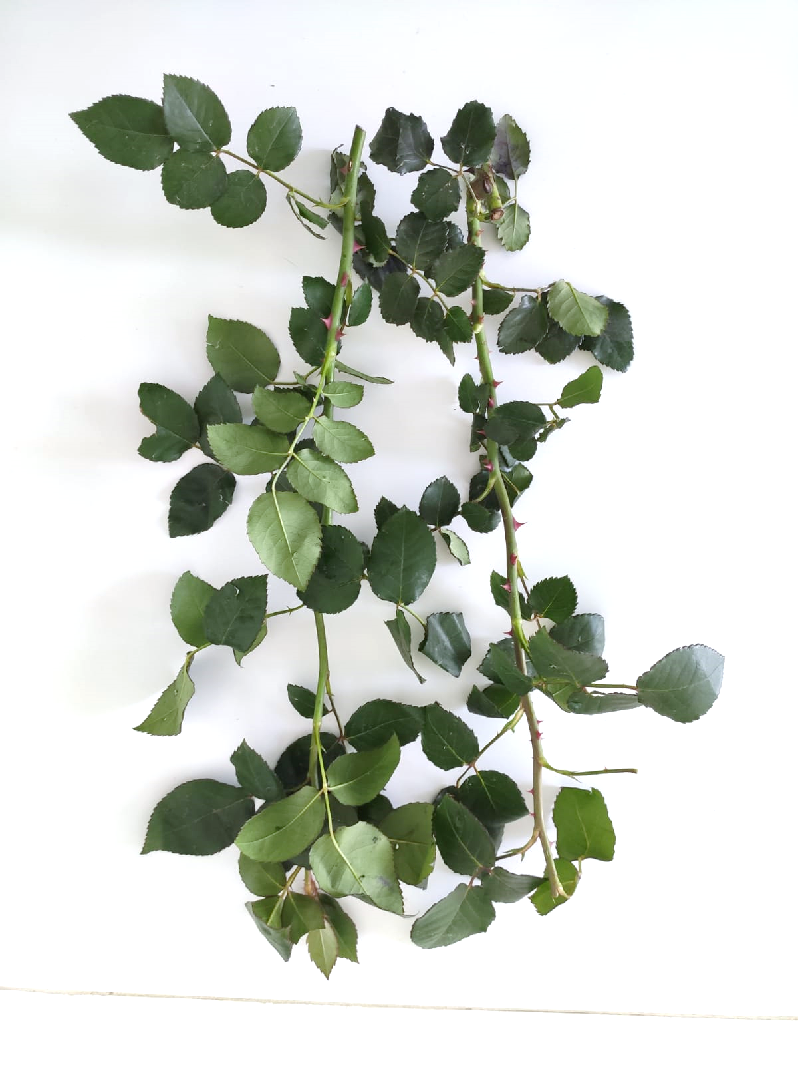

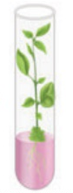

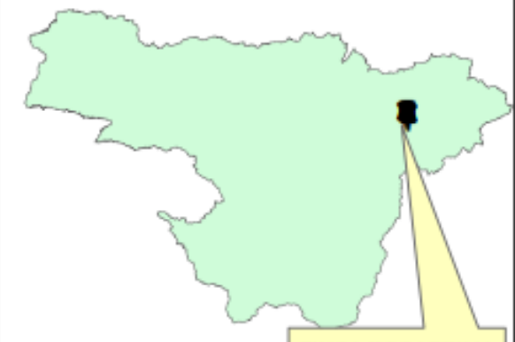



11
MATERIALES Y MÉTODOS
Material vegetal
Medios de cultivo
Sales MS
Sacarosa (30 g/L)
Agar (6 g/L)
Reguladores de crecimiento
FINCA ROSAPRIMA
Condiciones ambientales
28 ± 5 µmol∙m⁻²∙s⁻¹ luz blanca
16 h luz
25 ± 2 °C
Rosa hybrida cvs.
(Murashige & Skoog, 1962)

Slide 12
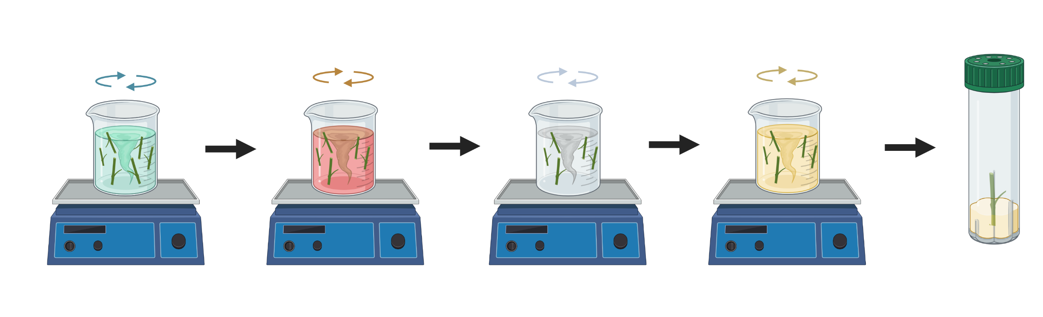

12
MATERIALES Y MÉTODOS
Etapa I: Establecimiento in vitro
Detergente 3% p/v
20 min
Fungicida 0.1% v/v
10 min
Etanol 70% v/v
1 min
NaClO
2 mg/L BA + 0.1 mg/L ANA + 0.1 g/L ác. cítrico
Tratamiento | NaClO (% v/v) | Tiempo (minutos)
TD1 | 1.0 | 5
TD2 | 1.0 | 10
TD3 | 1.5 | 5
TD4 | 1.5 | 10
TD5 | 2.0 | 5
TD6 | 2.0 | 10
Variables de respuesta
% contaminación total
% necrosis
% viabilidad

Slide 13
13
MATERIALES Y MÉTODOS
Etapa II: Multiplicación
Subcultivo 1
Subcultivo 2
5 semanas
2 mg/L BA + ANA
Tratamiento | Concentración de ANA (mg/L)
M1 (Control) | 0.00
M2 | 0.01
M3 | 0.05
M4 | 0.10
Variables de respuesta
Índice de multiplicación
Longitud de los brotes

Slide 14
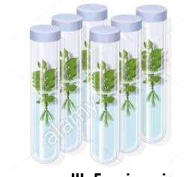


14
MATERIALES Y MÉTODOS
Etapa III: Enraizamiento in vitro
4 semanas
MS 50% + 0.1 mg/L ANA + IBA con luminosidad reducida
Tratamiento | Concentración de auxinas (mg/L)
R1 | ANA (0.1) + IBA (0.0)
R2 | ANA (0.1) + IBA (0.25)
R3 | ANA (0.1) + IBA (0.5)
Variables de respuesta
Porcentaje de enraizamiento
Número de raíces por brote
Tasa de supervivencia

Slide 15

15
MATERIALES Y MÉTODOS
Análisis estadístico
Tamaño muestral
Estadística inferencial
p = 0.05
n por réplica
15
Dicotómica
Test chi-cuadrado
Réplicas por tratamiento
3
p < 0.05
ANOVA
Prueba de comparación múltiple de medias/medianas
n por tratamiento
45
Continua
Kruskal Wallis
Correlación
Coeficiente de Spearman (ρ)
Software estadístico
v. 2017.1.2
(Di Rienzo et al., 2011).

Slide 16
16
RESULTADOS Y DISCUSIÓN
4

Slide 17
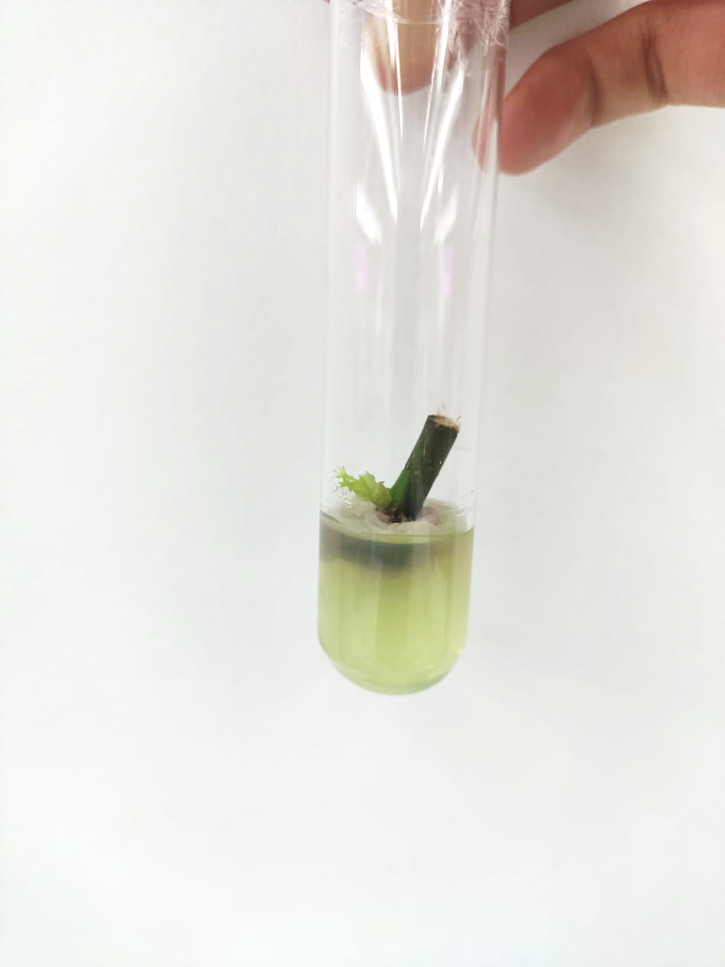
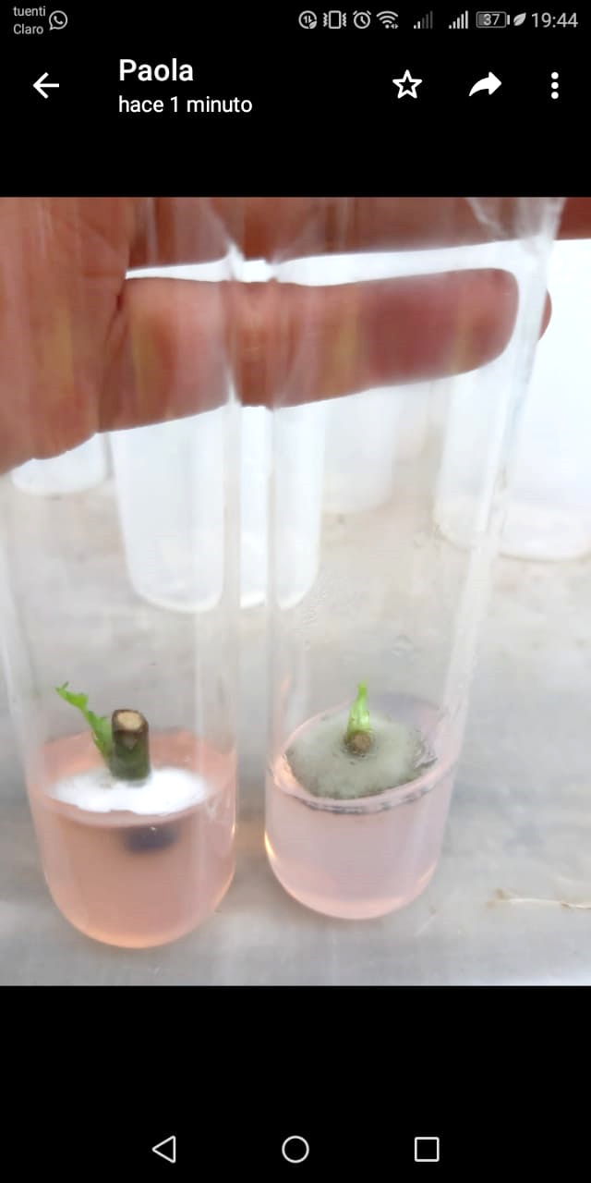
17
RESULTADOS Y DISCUSIÓN
Etapa I: Establecimiento in vitro
Contaminación total
Porcentaje de contaminación para cada concentración de NaClO y tiempos de aplicación, evaluado a las 4 semanas
Contaminación bacteriana
NaClO (% v/v) | Tiempo (minutos) |  | Influencia del tiempo (χ²)
 | 5 | 10
1.0 | 62.2 | 73.3 | ns
1.5 | 62.2 | 48.9 | ns
2.0 | 51.1 | 35.6 | ns
Influencia del NaClO (χ²) | ns | ***
Salehi (1995), porcentaje de contaminación > 60% con 1% NaClO
Ozel & Arslan (2006)
5 min insuficiente
Contaminación fúngica
Nota. El tamaño muestral para cada tratamiento n = 45, ^{ns} no significativo, *** significativo al 1%.

Slide 18


18
RESULTADOS Y DISCUSIÓN
Etapa I: Establecimiento in vitro
Contaminación total
Porcentaje de contaminación para cada concentración de NaClO y tiempos de aplicación
Bayanati et al. (2015), Borja & Rivas (2017), Davies (1980)
↑ [NaClO] y tiempo
Salehi & Khosh-Khui (1997)
Contaminantes endófitos

Slide 19
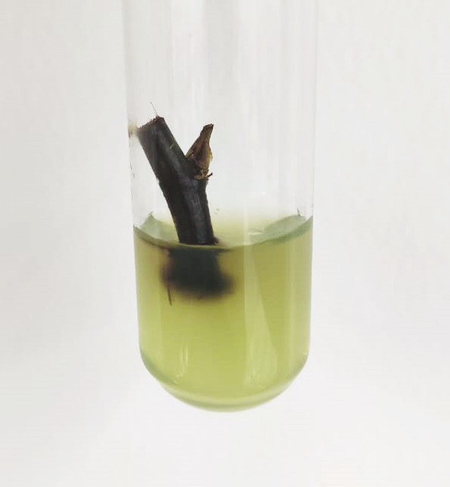
19
RESULTADOS Y DISCUSIÓN
Etapa I: Establecimiento in vitro
Necrosis
Explante necrosado
Porcentaje de necrosis para cada concentración de NaClO y tiempos de inmersión, evaluado a las 4 semanas.
NaClO (% v/v) | Tiempo (minutos) |  | Influencia del tiempo (χ²)
 | 5 | 10
1.0 | 0.0 | 2.2 | ns
1.5 | 2.2 | 2.2 | ns
2.0 | 2.2 | 4.4 | ns
Influencia del NaClO (χ²) | ns | ns
Nota. El tamaño muestral para cada tratamiento n = 45, ns no significativo.

Slide 20
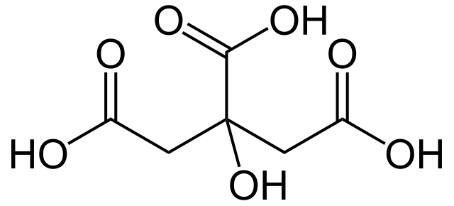
20
RESULTADOS Y DISCUSIÓN
Etapa I: Establecimiento in vitro
Necrosis
Explante necrosado
Porcentaje de necrosis para cada concentración de NaClO y tiempos de inmersión, evaluado a las 4 semanas.
Tahjib (2021), ácido cítrico mejora la tolerancia al estrés oxidativo

Slide 21
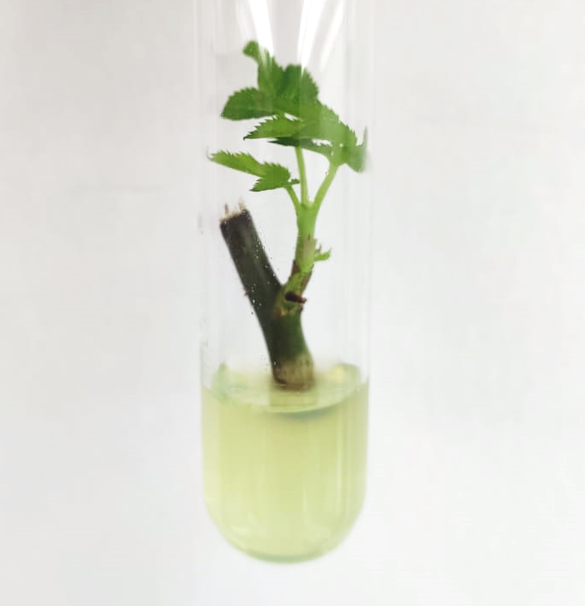
21
RESULTADOS Y DISCUSIÓN
Etapa I: Establecimiento in vitro
Viabilidad
Porcentaje de viabilidad para cada concentración de NaClO y tiempos de inmersión, evaluado a las 4 semanas
Explante viable
NaClO (% v/v) | Tiempo (minutos) |  | Influencia del tiempo (χ²)
 | 5 | 10
1.0 | 37.8 | 24.4 | ns
1.5 | 35.6 | 48.9 | ns
2.0 | 44.4 | 62.2 | *
Influencia del NaClO (χ²) | ns | ***
Villa & Arbeláez (2019), viabilidad 62% con NaClO por 10 min
Nota. El tamaño muestral para cada tratamiento n = 45, ns no significativo, * significativo al 10%, *** significativo al 1%.

Slide 22
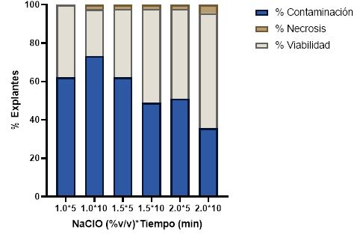
22
RESULTADOS Y DISCUSIÓN
Etapa I: Establecimiento in vitro
Viabilidad
Porcentaje de contaminación, necrosis y viabilidad para cada concentración de NaClO y tiempos de inmersión, evaluado a las 4 semanas.
Correlación
Variable 1 | Variable 2 | Spearman | p-valor
% Viabilidad | % Necrosis | 0.51 | 0.3046
% Viabilidad | % Contaminación | -0.99 | 0.0003

Slide 23
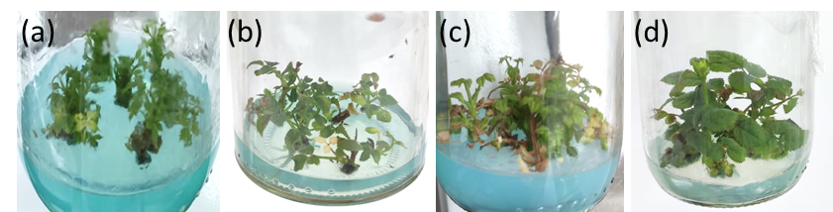
23
RESULTADOS Y DISCUSIÓN
Etapa II: Multiplicación
Índice de multiplicación
Brotes de rosa en la fase de multiplicación después de ocho semanas de cultivo a diferentes concentraciones de ANA: (a) 0, (b) 0.01, (c) 0.05 y (d) 0.1 mg/L.
Número de brotes por explante a diferentes concentraciones de ANA y subcultivos.
[ANA]
(Kim et al., 2003; Davies, 1980; Nak-Udom et al., 2010)

Slide 24
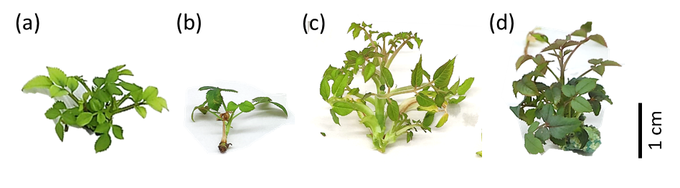
24
RESULTADOS Y DISCUSIÓN
Etapa II: Multiplicación
Longitud del brote
Efecto de ANA y tiempo de cultivo en la longitud de los brotes de rosa.
Longitud promedio (mm) de los brotes de rosa en la fase de multiplicación a diferentes concentraciones de ANA y subcultivos.
0 mg/L ANA
0.1 mg/L ANA
Primer subcultivo
Segundo subcultivo
(Carelli & Echeverrigaray, 2002)

Slide 25
25
RESULTADOS Y DISCUSIÓN
Etapa III: Enraizamiento in vitro
Porcentaje de enraizamiento
Porcentaje de explantes enraizados y no enraizados de rosa para cada combinación probada de auxinas.
Influencia de auxinas (χ²) | ****
Nota. El tamaño muestral para cada tratamiento n = 45, **** significativo al 0.1%.
(Khosh-Khui & Sink, 1982b; Singh & Syamal, 2001; Skirvin & Chu, 1979).

Slide 26
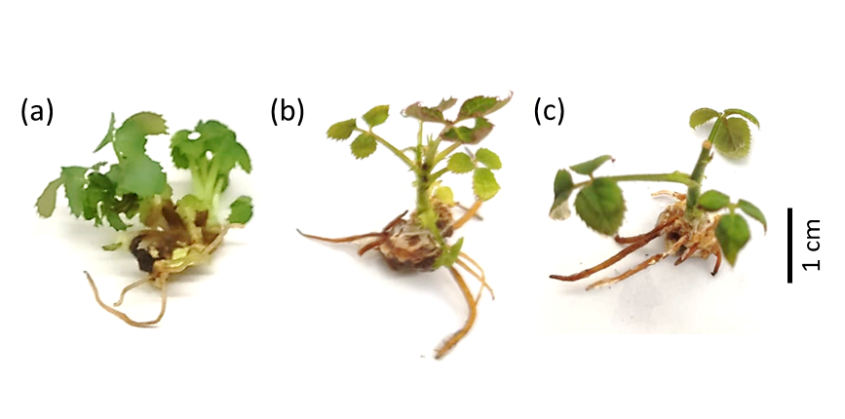
26
RESULTADOS Y DISCUSIÓN
Etapa III: Enraizamiento in vitro
Número de raíces por brote
Brotes de rosa a las cuatro semanas de cultivo para cada combinación probada de auxinas (mg/L): (a) ANA (0.1), (b) ANA (0.1) + IBA (0.25) y (c) ANA (0.1) + IBA (0.5).
Número promedio de raíces/explante de rosa para cada combinación probada de auxinas.
(Bressan et al., 1982; Singh & Syamal, 2001).

Slide 27
27
RESULTADOS Y DISCUSIÓN
Etapa III: Enraizamiento in vitro
Tasa de supervivencia
Efecto de las auxinas en el porcentaje de supervivencia de brotes de rosa, evaluado a las 4 semanas de cultivo.
Influencia de auxinas (χ²) | **
Nota. El tamaño muestral para cada tratamiento n = 45, ** significativo al 5%.
(George et al., 2008; Taiz & Zeiger, 2010; Rout et al., 1990; Salehi, 1995)

Slide 28
28
RESULTADOS Y DISCUSIÓN
Etapa III: Enraizamiento in vitro
Tasa de supervivencia
Porcentaje de enraizamiento, número de raíces por explante y tasa de supervivencia para cada combinación probada de auxinas.
Correlación
Variable 1 | Variable 2 | Spearman | p-valor
% Supervivencia | % Enraizamiento | 1.00 | 0.1573
% Supervivencia | Número raíces por explante | 1.00 | 0.1573
(Pierik, 1990)

Slide 29
29
5
CONCLUSIONES

Slide 30
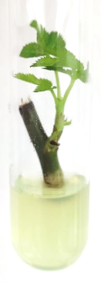

30
CONCLUSIONES
Se estandarizó un protocolo de desinfección para el establecimiento de segmentos nodales de Rosa hybrida L. mediante el cual se obtuvo un 62.2 % de explantes viables a través de la combinación de una solución de hipoclorito de sodio al 2% v/v y 10 minutos de aplicación.
Se determinó que el ácido 1-naftalenacético (ANA) a las concentraciones evaluadas, no presentó un efecto significativo respecto al índice de multiplicación de brotes de Rosa hybrida L., siendo el tratamiento en ausencia de ANA el cuál alcanzó un índice de propagación mayor, con un promedio de 2.24 brotes por explante.
Se encontró que una concentración creciente de ANA tiene un efecto positivo en la elongación de brotes de rosa, alcanzando una longitud promedio mayor a los 16 mm durante dos subcultivos consecutivos en medio con 0.1 mg/L de ANA.
Se estableció que la combinación de ANA y ácido 3-indol butírico (IBA) en un medio con la mitad de la concentración de sales de MS, tiene un efecto sinérgico durante el enraizamiento in vitro de plántulas de Rosa hybrida L., en comparación con la aplicación individual de ANA. En específico para una concentración de 0.1 mg/L de ANA con 0.5 mg/L de IBA, se obtuvo 88.89% de brotes supervivientes y enraizados con un promedio de 4.78 raíces por plántula.

Slide 31
31
6
RECOMENDACIONES

Slide 32
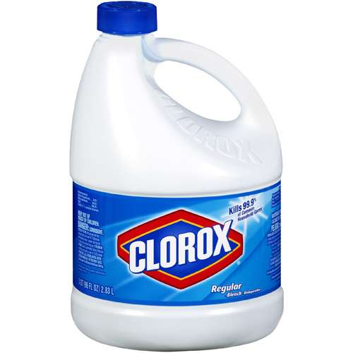

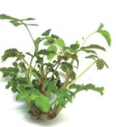
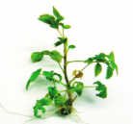
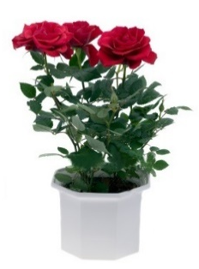
32
RECOMENDACIONES
Se recomienda ensayar protocolos que utilicen concentraciones de hipoclorito de sodio y/o tiempos de exposición mayores, así como la aplicación de soluciones estériles de antibióticos durante la desinfección de segmentos nodales de rosa para reducir el porcentaje de contaminación.
Evaluar el efecto de concentraciones de ANA menores a las probadas en este estudio o de otras auxinas con el objetivo de aumentar el índice de multiplicación de brotes de Rosa hybrida.
Determinar la influencia de una etapa de elongación de brotes entre subcultivos y previo al enraizamiento empleando ANA y ácido giberélico.
Ejecutar la fase de aclimatación de las plántulas y comparar el efecto del periodo de permanencia en el medio de enraizamiento en el desarrollo y supervivencia en campo de plantas de Rosa hybrida.

Slide 33
33
7
AGRADECIMIENTOS

Slide 34


34
AGRADECIMIENTOS
Segovia Salcedo, María Claudia PhD.
Director del proyecto
Dean Rule, PhD.
Presidente Conectiflor Andino
Ing. Sebastián Recalde
Jefe de Hibridación y Selección
Compañeros y pasantes del laboratorio
FAMILIA Y AMIGOS

Slide 35
34

